Slide 1
CHAPTER 10
구글맵
정보통신공학부

Slide 2
프로젝트 생성
프로젝트 생성
  File > New > Android Project
  Project name : GoogleMap
  Build target : Google APIs
  Application name: GoogleMap
  Package name: dyu.infocom.googlemap
  Create Activity: GoogleaMap
  Min SDK Version : 3

Slide 3
화면레이아웃
res/layout/main.xml
<?xml version="1.0" encoding="utf-8"?>
<LinearLayout xmlns:android="http://schemas.android.com/apk/res/android"
android:orientation="vertical"
android:layout_width="fill_parent"
android:layout_height="fill_parent"
>
<com.google.android.maps.MapView
android:id="@+id/maps"
android:layout_width="fill_parent"
android:layout_height="fill_parent"
android:enabled="true"
android:clickable="true"
android:apiKey="apisamples"
/>
</LinearLayout>

Slide 4
AndroidManifest.xml
프로그래머(어플리케이션)가 디바이스 데이터에 접근할 때 별도의 허가 필요
  <uses-permission> 태그를 AndroidManifest.xml에 추가
SMS 메시지를 애플리케이션에서 보고자 할 경우
  <uses-permission android:name="android.permission.RECEIVE_SMS" /> 태그가 필요
위치관련 permission 값
  ACCESS_COARSE_LOCATION: 개략적인 위치정보(Cell-ID, WiFi)에 접근하는 것을 허용
  ACCESS_FINE_LOCATION: 자세한 위치 정보(GPS)에 접근하는 것을 허용
com.google.android.maps와 같은 라이브러리 사용시
  <uses-library andorid:name="com.google.android.maps"/>

Slide 5

AndroidManifest.xml
<?xml version="1.0" encoding="utf-8"?>
<manifest xmlns:android="http://schemas.android.com/apk/res/android"
package="dyu.infocom.googlemap"
android:versionCode="1"
android:versionName="1.0">
<uses-permission android:name="android.permission.ACCESS_COARSE_LOCATION" />
<uses-permission android:name="android.permission.INTERNET" />
<application android:icon="@drawable/icon" android:label="@string/app_name">
<uses-library android:name="com.google.android.maps" />
<activity android:name=".GoogleMap"
android:label="@string/app_name">
<intent-filter>
<action android:name="android.intent.action.MAIN" />
<category android:name="android.intent.category.LAUNCHER" />
</intent-filter>
</activity>
</application>
<uses-sdk android:minSdkVersion="3" />
</manifest>

Slide 6
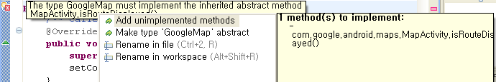
GoogleMap.java 수정
GoogleMap.java 수정
  Activity -> MapActivity
  public class GoogleMap extends MapActivity
    Ctrl+Shift+o를 누르면 import 문 추가
    에러 : 반드시 구현해야 할 메소드가 있음 -> 해당 그림을 클릭
    Add unimplemented methods를 선택 --> isRouteDisplayed() 메소드가 추가됨
@Override
protected boolean isRouteDisplayed() {
// TODO Auto-generated method stub
return false;
}

Slide 7
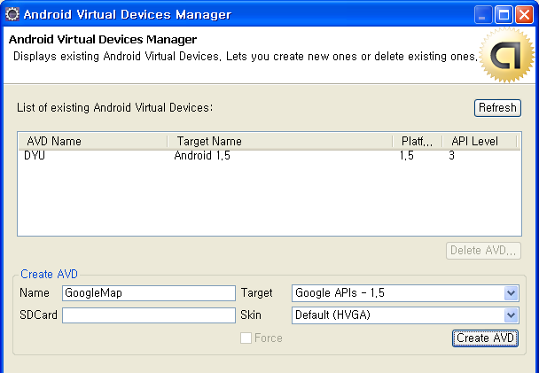
실행
에뮬레이터 실행
  팝업 메뉴 > Run As > Android Application
    타겟 디바이스가 없다는 에러 발생

Slide 8
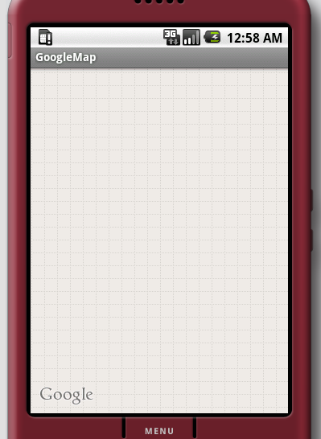
실행
실행

Slide 9
Maps API Key
구글에서 제공하는 지도 서비스 사용
  Maps API Key가 필요
  MD5 Fingerprint를 먼저 구한 후 자바툴의 keytool.exe를 이용하여 얻는다
MD5 Fingerprint 구하기
  컴퓨터 설정 확인
  탐색기 > 도구 > 폴더 옵션
  숨김 파일 및 폴더 > 숨김 파일 및 폴더 표시 체크
  탐색기에서 C:\Documents and Settings\<사용자명>\.android 폴더 확인
    debug.keystore 파일 확인

Slide 10
Maps API Key
keytool.exe 명령
  -l :인증서의 MD5 fingerprint를 프린트하라
  -keystore <keystore-name>.keystore : 타깃 키를 포함하는 keystore의 이름
  -storepass <password> : keystore를 위한 암호를 지정
  -alias <alias_name> : MD5 certificate fingerprint를 생성하기 위한 키의 별명
  -keypass <password> : 키를 위한 암호
도스창 실행
  C:\Documents and Settings\<사용자명>\.android 디렉토리로 이동
  keytool -list -alias androiddebugkey -keystore debug.keystore -storepass android -keypass android 실행
    실행이 안되는 경우 keytootl.exe가 있는 디렉토리(C:\Program Files\Java\jdk1.6.0_16\bin )를 PATH 변수에 추가
androiddebugkey, 2009. 9. 3, PrivateKeyEntry,
인증서 지문(MD5): 91:BC:96:F2:6A:5B:1A:27:44:05:22:CC:B2:FF:A1:DC

Slide 11
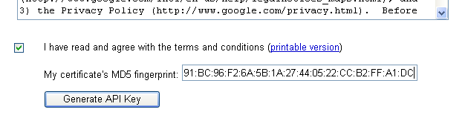
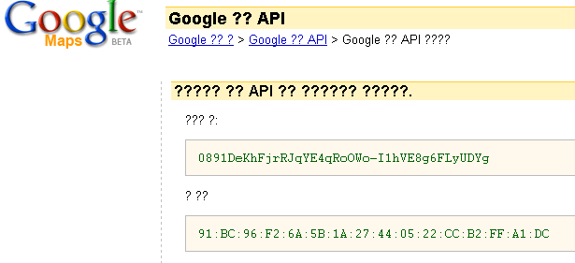
Maps API Key 등록
Maps API Key 등록
  http://code.google.com/intl/ko/android/maps-api-signup.html 사이트를 방문하여 Maps API Key를 등록
    구글 계정이 있다면 구글에 로그인
    아니면 계정을 만든다.

Slide 12
Maps API Key 등록
받은 키 값을 main.xml의 android:apikey부분에 복사
<com.google.android.maps.MapView
android:id="@+id/maps"
android:layout_width="fill_parent"
android:layout_height="fill_parent"
android:enabled="true"
android:clickable="true"
android:apiKey="0891DeKhFjrRJqYE4qRoOWo-I1hVE8g6FLyUDYg"
/>

Slide 13
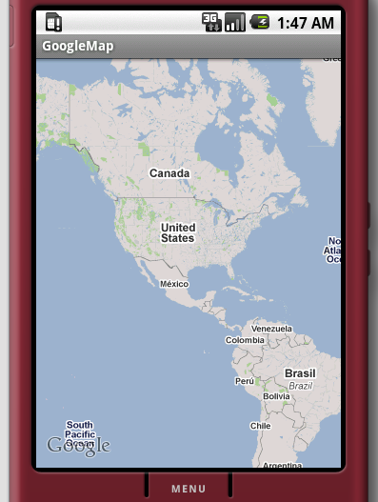
실행
실행

Slide 14
위치변경
이동하고자 하는 위치의 위도, 경도 필요
  www.mygeoposition.com
  동양대학교
    36.883671
    128.531209
public class GoogleMap extends MapActivity {
MapView googleMap;
/** Called when the activity is first created. */
@Override
public void onCreate(Bundle savedInstanceState) {
super.onCreate(savedInstanceState);
setContentView(R.layout.main);
googleMap = (MapView)findViewById(R.id.maps);
googleMap.setSatellite(true); // setTraffic(true); setStreetView(true);
GeoPoint p = new GeoPoint(37565263, 126980667);
MapController mc = googleMap.getController(); // 지도 제어기 추출
mc.animateTo(p); // 지도 위치 설정
mc.setZoom(17); // 확대 정도
}
}

Slide 15
지도 제어
MapView 클래스
  지도 보기 모드 설정
    setSatellite(true); // 위성 사진을 보기
    setTraffic(true);
    setStreetView(true); // 거리 지도 보기
GeoPoint 클래스
  위도, 경도 위치 관리
    GeoPoint p = new GeoPoint( 36883671, 128531209);
MapController 클래스
  지도 제어(확대, 축소, 이동 등)
  MapController mc = googleMap.getController();
  위치 이동
    mc.animateTo(p);
  확대 정도
    mc.setZoom(17);

Slide 16
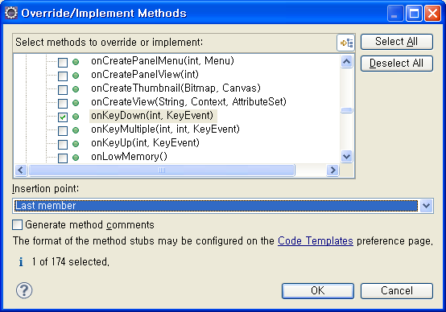
키보드 처리
키보드 이벤트 핸들러 추가
  Activity의 서브 항목중 onKeyDown(int, KeyEvent) 선택 추가

Slide 17
키보드 제어
onKeyDown 핸들러
  @Override
  public boolean onKeyDown(int keyCode, KeyEvent event) {
  MapController mc = googleMap.getController();
  switch(keyCode) {
  case KeyEvent.KEYCODE_DPAD_LEFT :
  mc.scrollBy(-10, 0); break;
  case KeyEvent.KEYCODE_DPAD_RIGHT:
  mc.scrollBy(10, 0); break;
  case KeyEvent.KEYCODE_DPAD_UP:
  mc.scrollBy(0, -10); break;
  case KeyEvent.KEYCODE_DPAD_DOWN:
  mc.scrollBy(0, 10); break;
  case KeyEvent.KEYCODE_DPAD_CENTER:
  break;
  }
  return super.onKeyDown(keyCode, event);
  }

